Slide 1
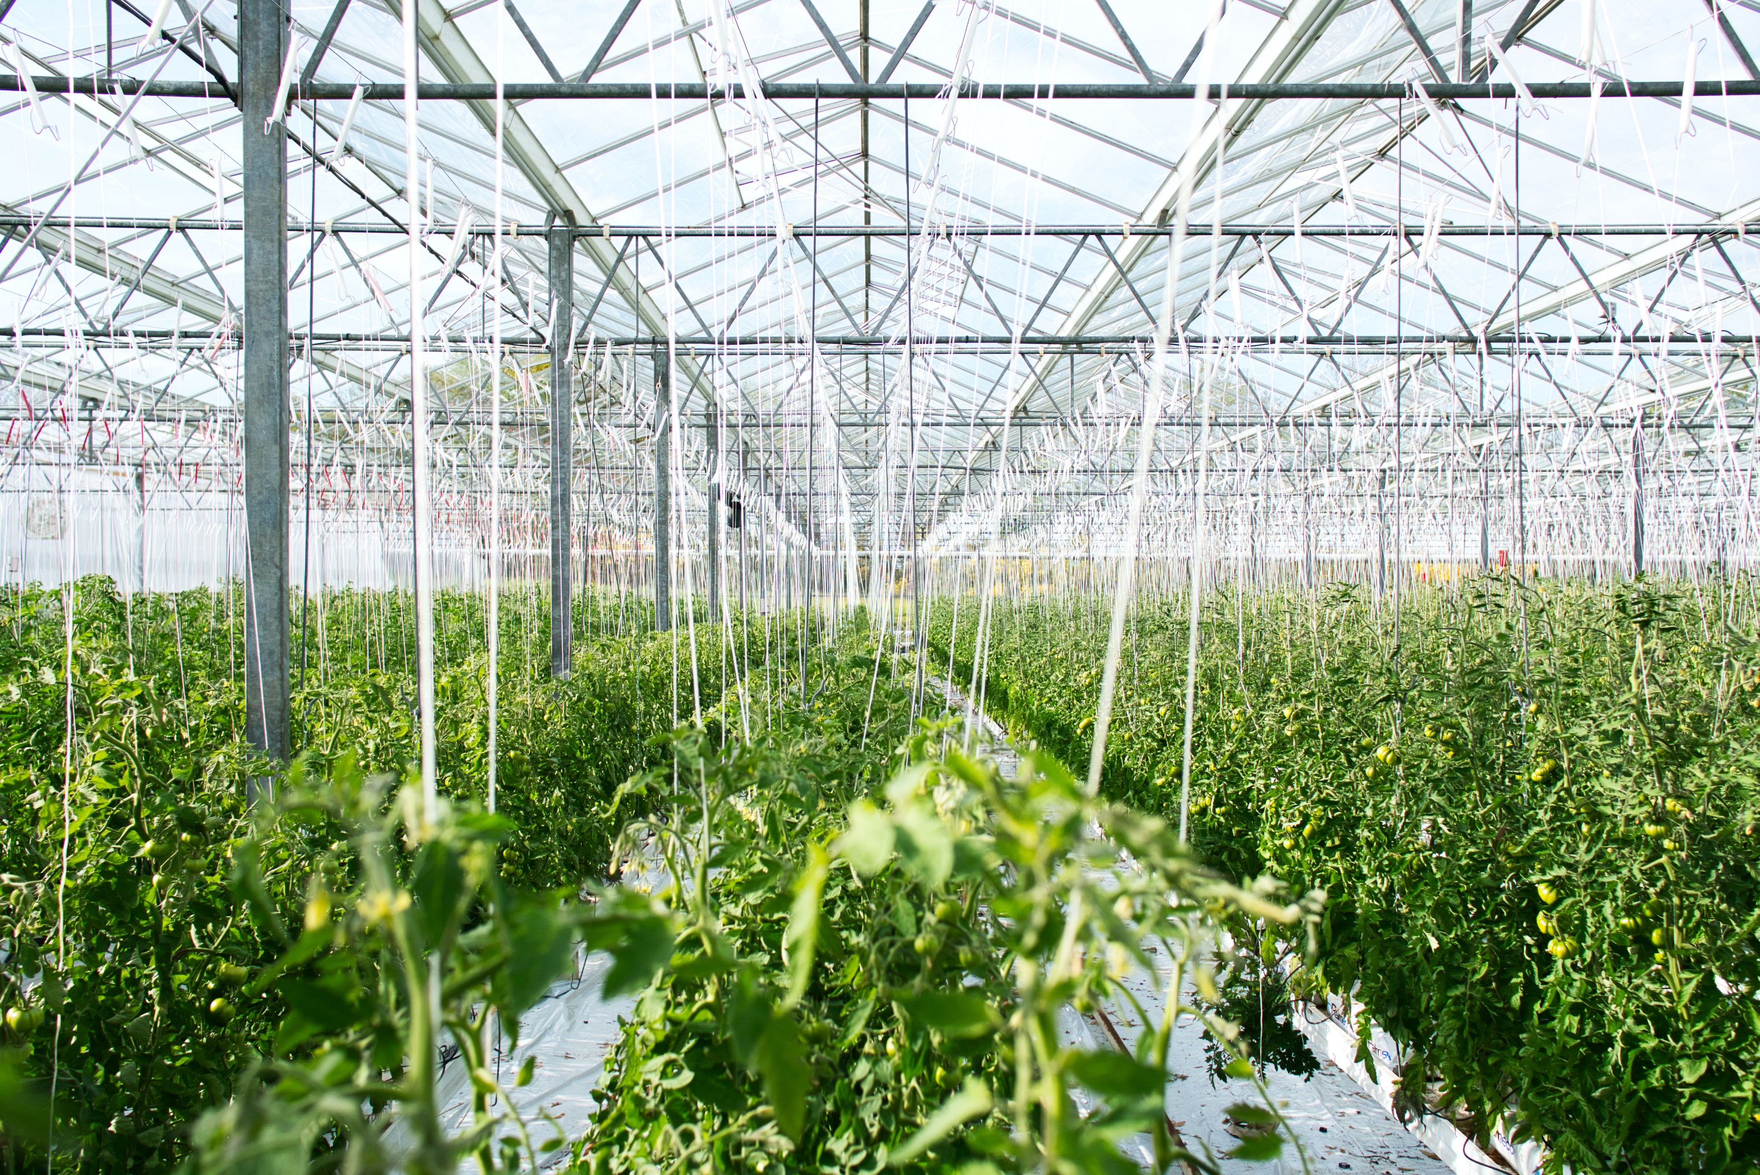
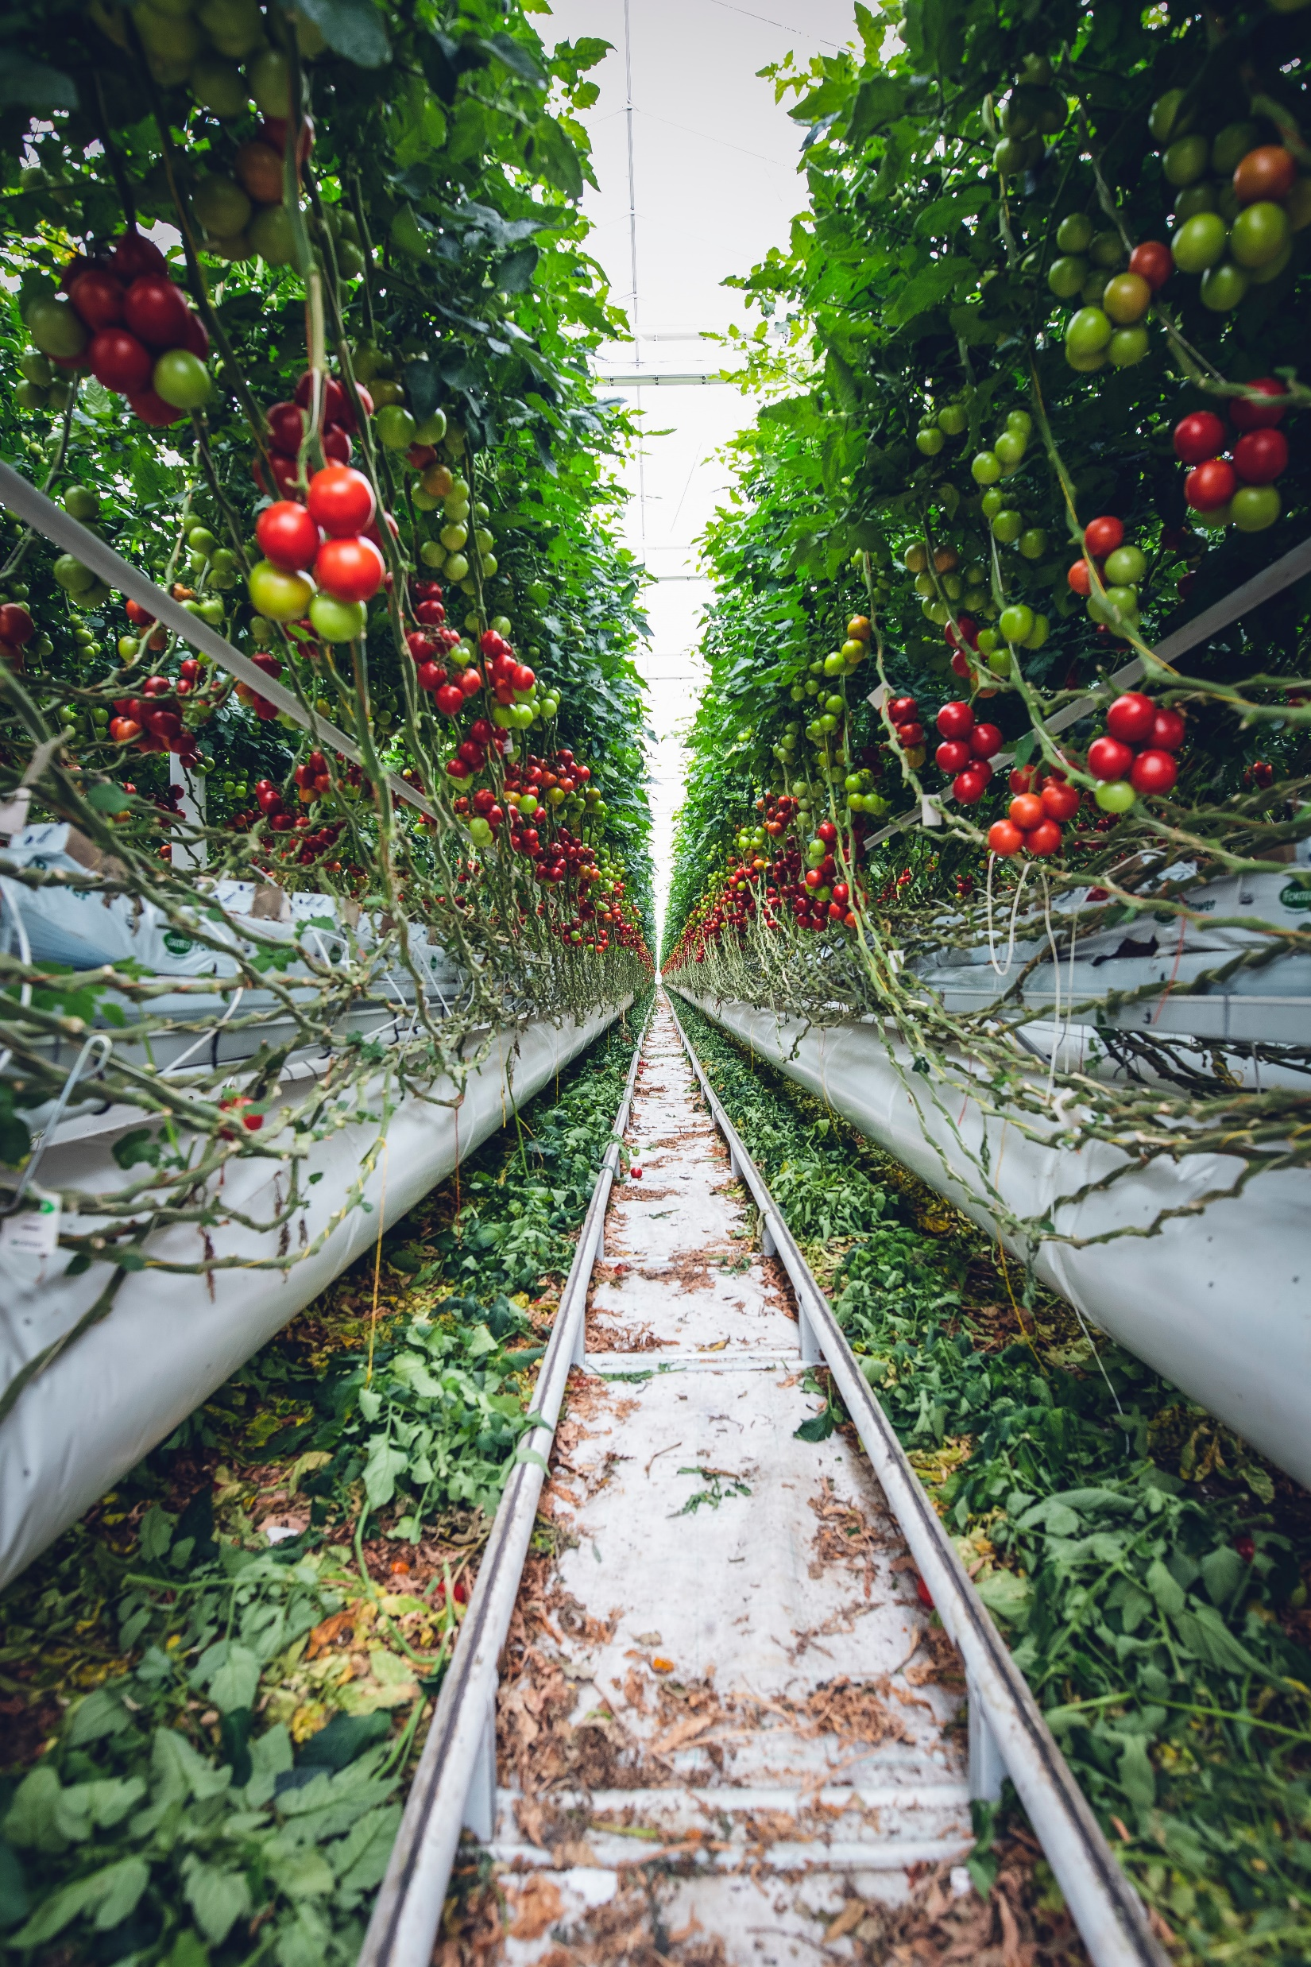
גאווה ישראלית

Slide 2
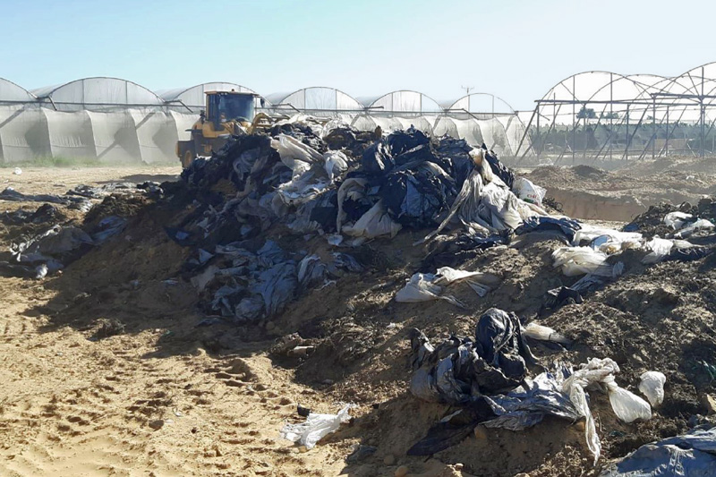
5
טון
בשנה
150 דונם

Slide 3


מוטיבציות
תעשיה
חקלאי
פלסטיקה
חוסר במקום, סניטציה, קנסות
איכות הסביבה
* 10 טון
45,000- ₪
15,000-₪

Slide 4
יכול להשתלם לכולם!
תעשיה
מחזור
חקלאי
גריסה
דחיסה
45,000- ₪
שינוע
15,000-₪
חיסכון של
יותר מחצי
0 ₪
חיסכון מלא
3500 ₪
לטריילר
5000-12,000₪
ליום
מוכרים ומרוויחים

Slide 5
ועדיין תקוע!!!
תעשיה
מחזור
חקלאי
גריסה
דחיסה
45,000- ₪
שינוע
15,000-₪
חיסכון של
יותר מחצי
חיסכון מלא
3500 ₪
לטריילר
5000-12,000₪
ליום
מוכרים ומרוויחים

Slide 6
חקלאי
מחזור
תעשיה
גריסה
דחיסה
שינוע

Slide 7
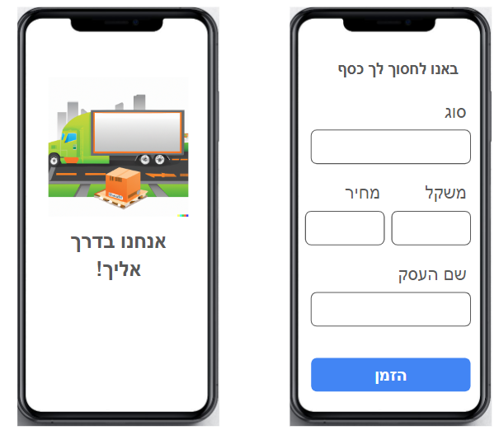
Farm-ly
חקלאי
פלטפורמה שיתופית לפינוי פלסטיק חקלאי
מחזור
תעשיה
גריסה
דחיסה
שינוע

Slide 8
מודל הכנסות:
מודל מנוי
מודל פרסומות
מודל עמלה

Slide 9
תחרות
Farmly ייחודית אפליקציות ופלטפורמות אחרות קיימות לחקלאות בת קיימא, אבל אף אחת לא מתייחסת ספציפית להפחתת פסולת פלסטיק באופן שבו Farmly עושה זאת

Slide 10
תכונות עיקריות
אוטומציה לחקלאי
העברה ושילוח
ספריית משאבי חינוך והדרכה

Slide 11

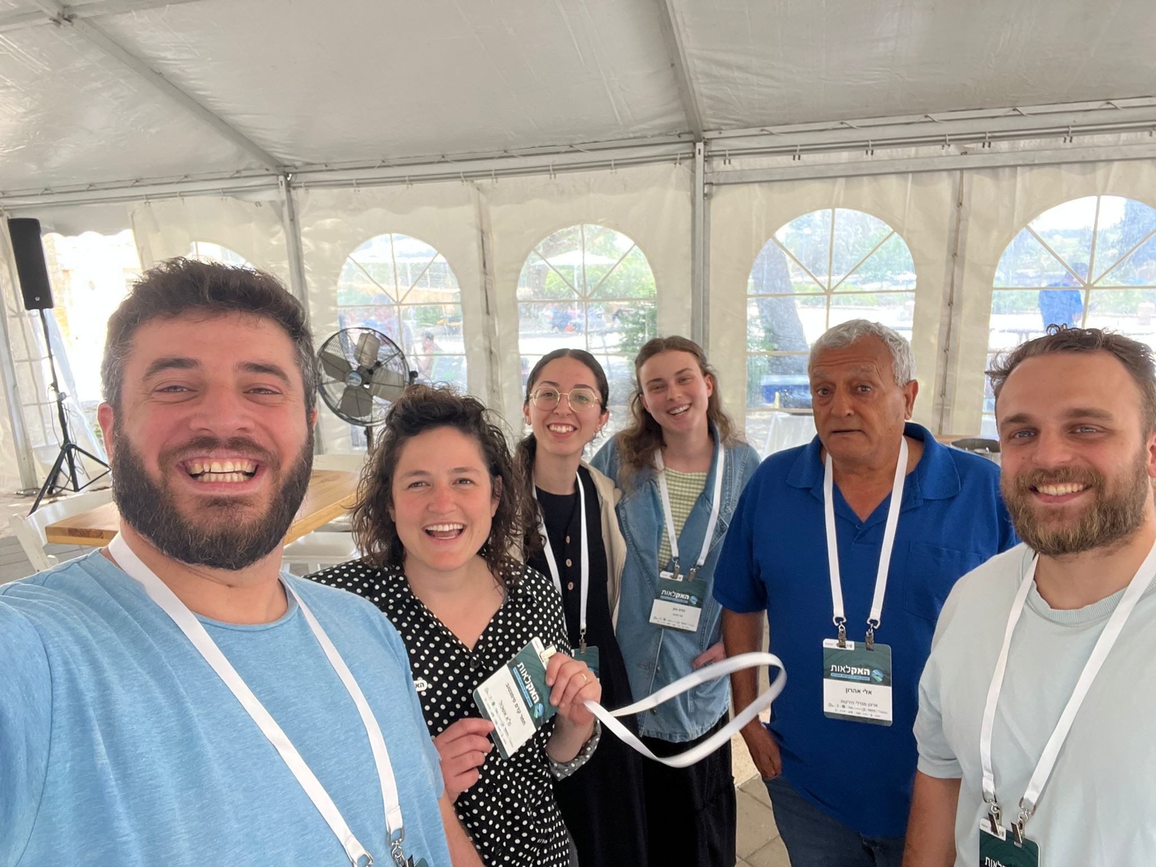
Presentations are communication tools that can be used as demonstrations, lectures, speeches, reports, and more.
הצטרפו אלינו למשימתנו לצמצם את פסולת הפלסטיק בחקלאות ולקדם שיטות ברות -קיימא
היכנסו לאתר עוד היום על מנת לעזור לנו לעשות שימוש חוזר, למחזר ולצמצם את פסולת הפלסטיק.

Slide 12

Notes:
כשהחיים נותנים לך נותנים-תכסה אותם בפלסטיק ממוחזר

Slide 13
40
ENROLLMENT GROWTH
30
20
Presentations are communication tools that can be used as demonstrations, lectures, speeches, reports, and more.
10
0
Item 1
Item 2
Item 3
Item 4

Slide 14
Scuba Diving Packages
Beginner's Course
Refresher Course
Advanced Course
Just for Kids
Presentations are communication tools that can be used as lectures.
Presentations are communication tools that can be used as lectures.
Presentations are communication tools that can be used as lectures.
Presentations are communication tools that can be used as lectures.

Slide 15



WHAT OUR STUDENTS SAY
Exposure Protection Suit
Mask and
Snorkel
Diving
Cylinder

Slide 16



MEET THE PROS
Liam Powell
Devin Bowen
April Sanders
Owner
Lead Instructor
Junior Instructor

Slide 17

Diving is an investment of time and money but the rewards can be life changing.
Andi Cummings

Slide 18

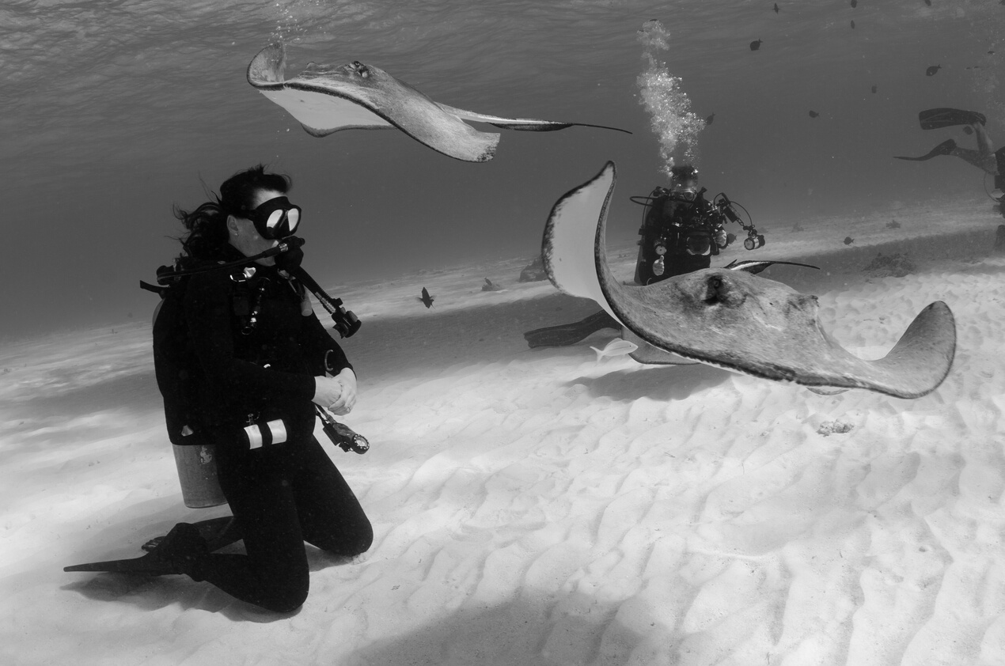

JUST KEEP DIVING.
Presentations are communication tools that can be used as reports.

